Slide 1
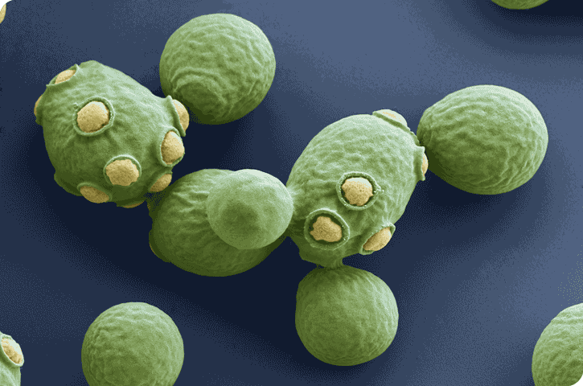
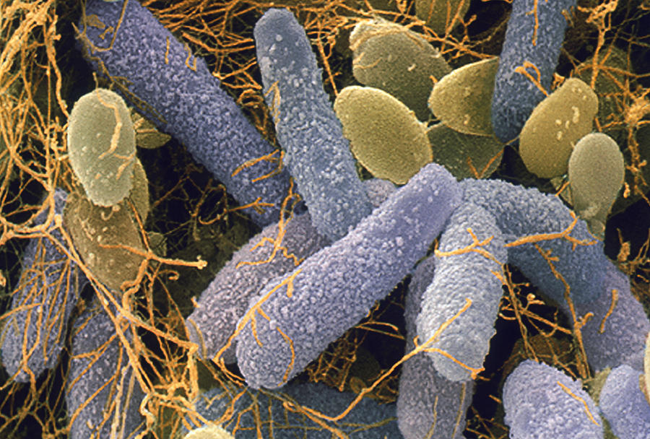
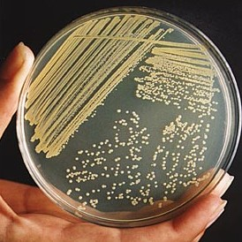
Ενότητα 1: Εισαγωγή
Εισαγωγή στην Μικροβιολογία Τροφίμων
Τμήμα Επιστήμης και Τεχνολογίας Τροφίμων
Πανεπιστήμιο Δυτικής Αττικής

Slide 2
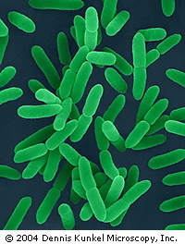
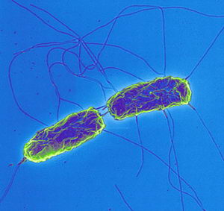
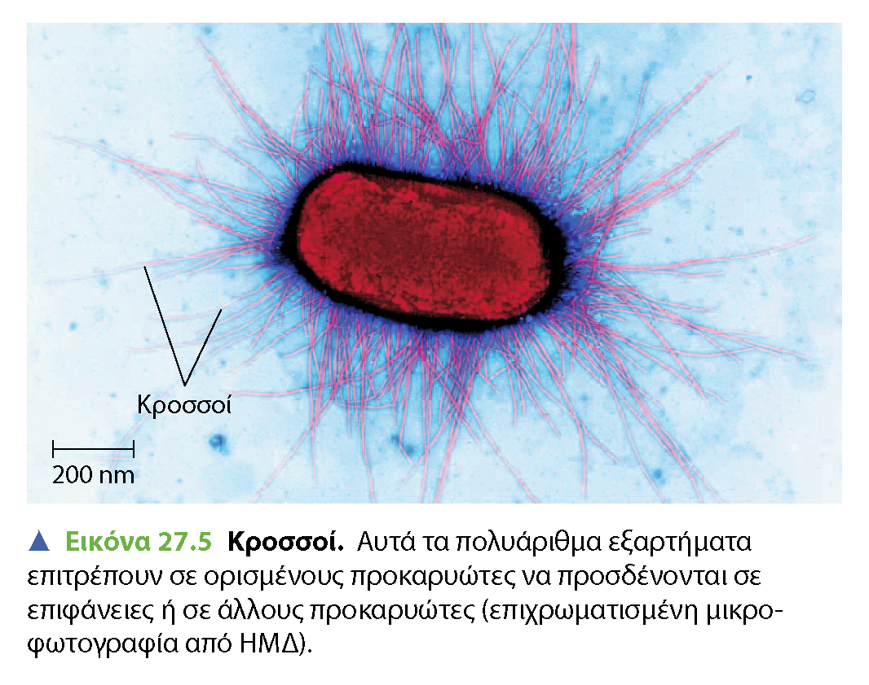
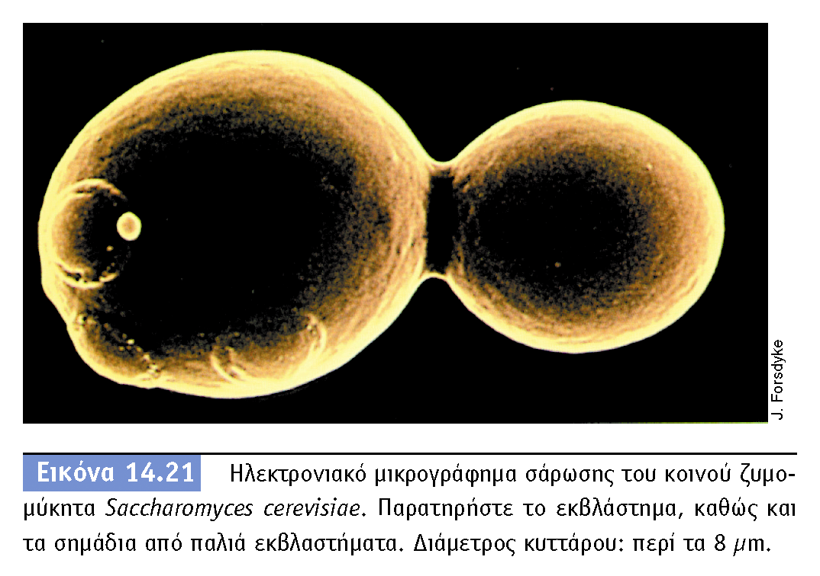
BIOΛOΓIA TΩN MIKPOOPΓANIΣMΩN – ΠANEΠIΣTHMIAKEΣ EKΔOΣEIΣ KPHTHΣ
ΜΙΚΡΟΒΙΟΛΟΓΙΑ
Μικροβιολογία: Η επιστήμη που μελετά τους μικροοργανισμούς

Slide 3
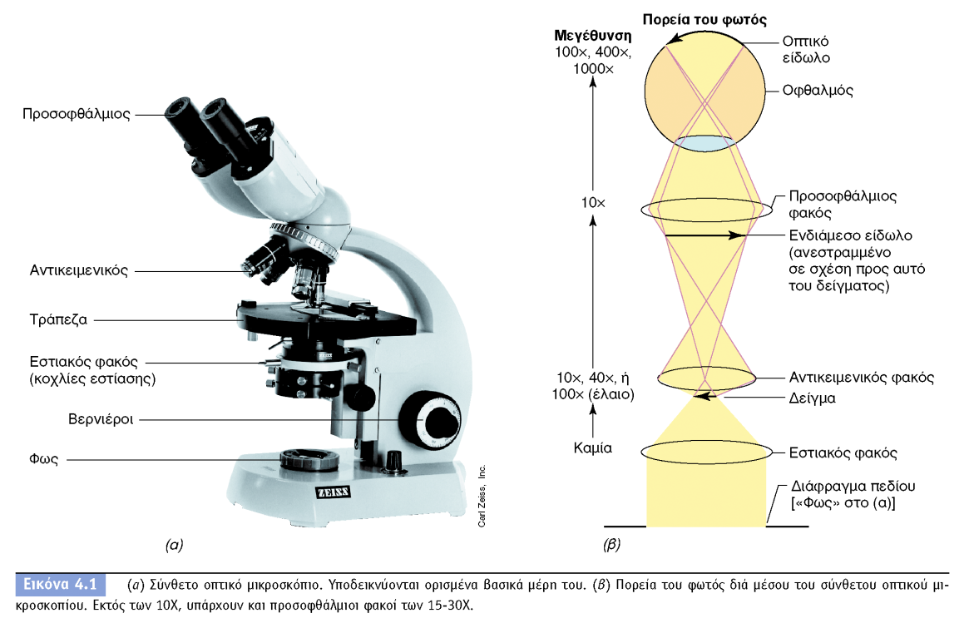
Ο όρος "µικρόβιο" ή "µικροοργανισµός" αφορά ένα σύνολο εµβίων όντων από διάφορες ταξινοµικές οµάδες µε ορισµένα κοινά χαρακτηριστικά.
Η παρατήρηση των μικροοργανισμών γίνεται με το μικροσκόπιο

Slide 4
Παρατηρούμε τους μικροοργανισμούς με μικροσκόπιο
Οι µικροοργανισµοί έχουν μικροσκοπικές διαστάσεις και είναι αόρατοι µε γυµνό οφθαλµό
Μπορούμε να τους παρατηρήσουμε με το οπτικό μικροσκόπιο που έχει διακριτική ικανότητα ως 0.2 µm.

Slide 5
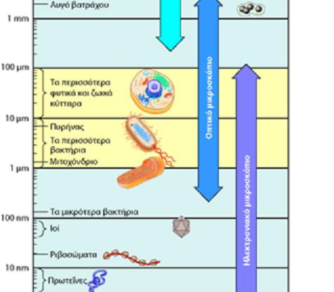
Οπτικό μικροσκόπιο από 0,2-100μm
ηλεκτρονιακό μικροσκόπιο για μεγέθη <1μm

Slide 6
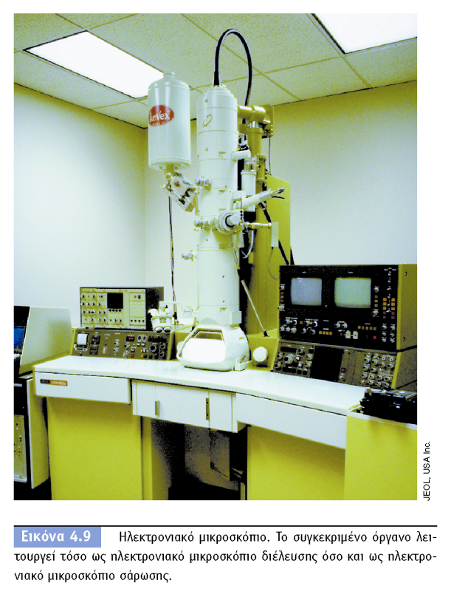
Παρατήρηση σε κλίμακα <0,1 μm:
Η παρατήρηση των οργανιδίων των κυττάρων και των ιών γίνεται με το ηλεκτρονιακό μικροσκόπιο που χρησιμοποιεί επιταχυνόμενα ηλεκτρόνια ως πηγή φωτισμού και έχει πολύ υψηλή διακριτική ικανότητα

Slide 7
4 ΚΑΤΗΓΟΡΙΕΣ ΜΙΚΡΟΟΡΓΑΝΙΣΜΩΝ
που μελετάει η μικροβιολογία
ΒΑΚΤΗΡΙΑ
(προκαρυώτες)
2) ΜΥΚΗΤΕΣ (και ΖΥΜΕΣ)
(ευκαρυώτες)
3) ΠΡΩΤΙΣΤΑ
(σε αυτή την κατηγορία ανήκουν τα πρωτόζωα που ονομάζονται και παράσιτα)
4) ΙΟΙ
(ενδοκυτταρικά παράσιτα)

Slide 8
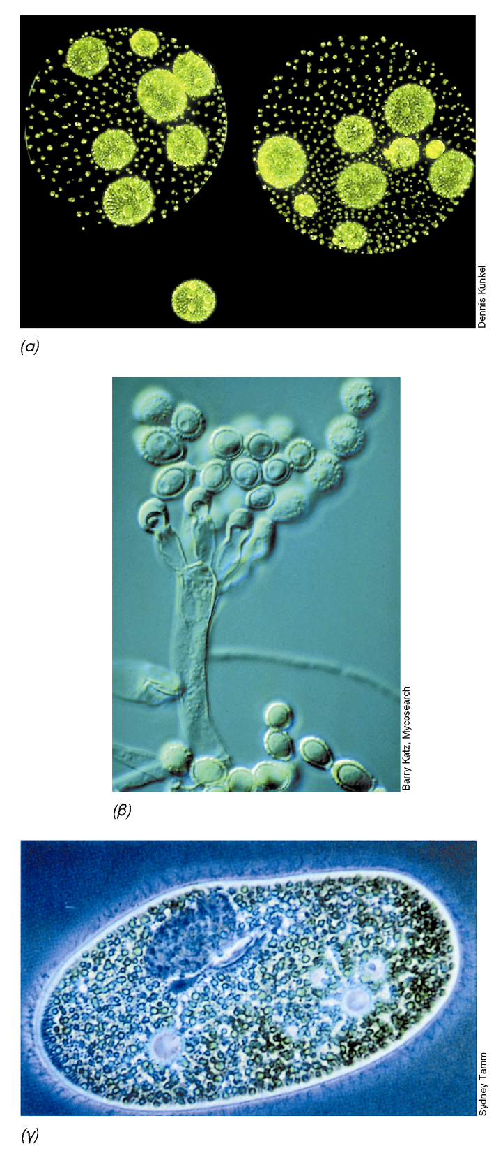
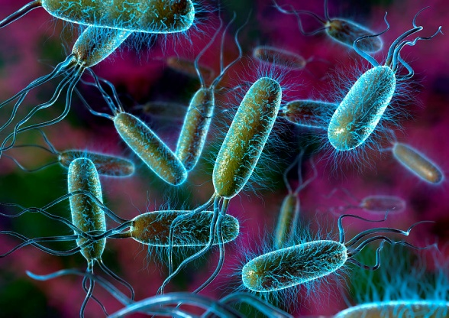
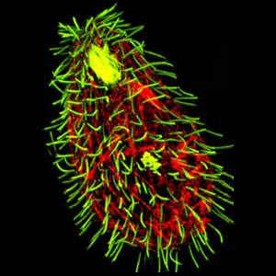
Οι μικροοργανισμοί μπορεί να προκαρυωτικοί ή ευκαρυωτικοί:
Τα φύκη είναι ευκαρυωτικά
Οι ζύμες και οι μύκητες είναι ευκαρυωτικοί
Τα βακτήρια είναι προκαρυωτικά
Και τα πρωτόζωα
ΠΡΟΤΟΖΩΑ (ευκαρυωτικά (βλεφαριδοφόρο Paramecium)

Slide 9
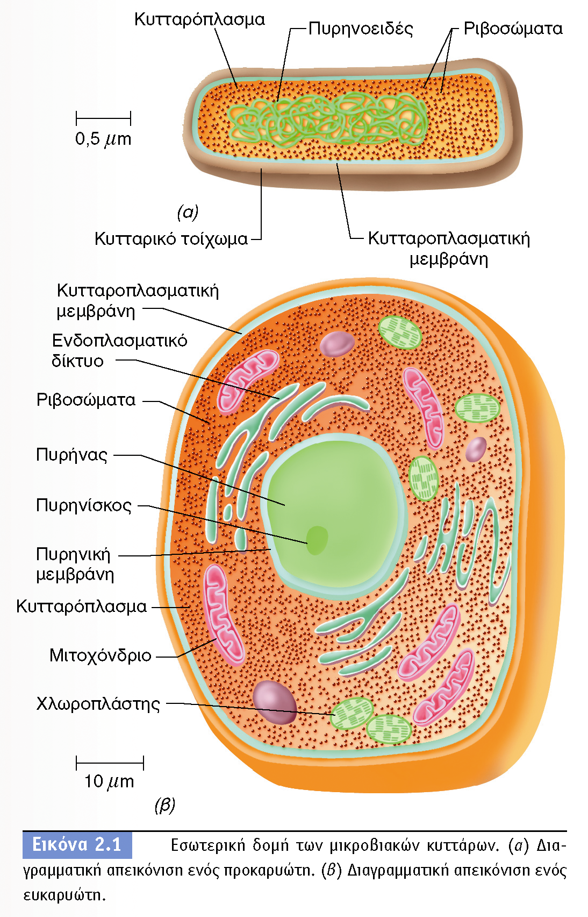
BIOΛOΓIA TΩN MIKPOOPΓANIΣMΩN – ΠANEΠIΣTHMIAKEΣ EKΔOΣEIΣ KPHTHΣ
ΠΡΟΚΑΡΥΩΤΗΣ
Δεν έχει πυρήνα
Δεν έχει οργανίδια (μόνο ριβοσώματα)
Μικρό μέγεθος (0,5-10μm)
ΕΥΚΑΡΥΩΤΗΣ
Έχει πυρήνα
Έχει οργανίδια
Μεγάλο μεγέθος (10-100μm)

Slide 10
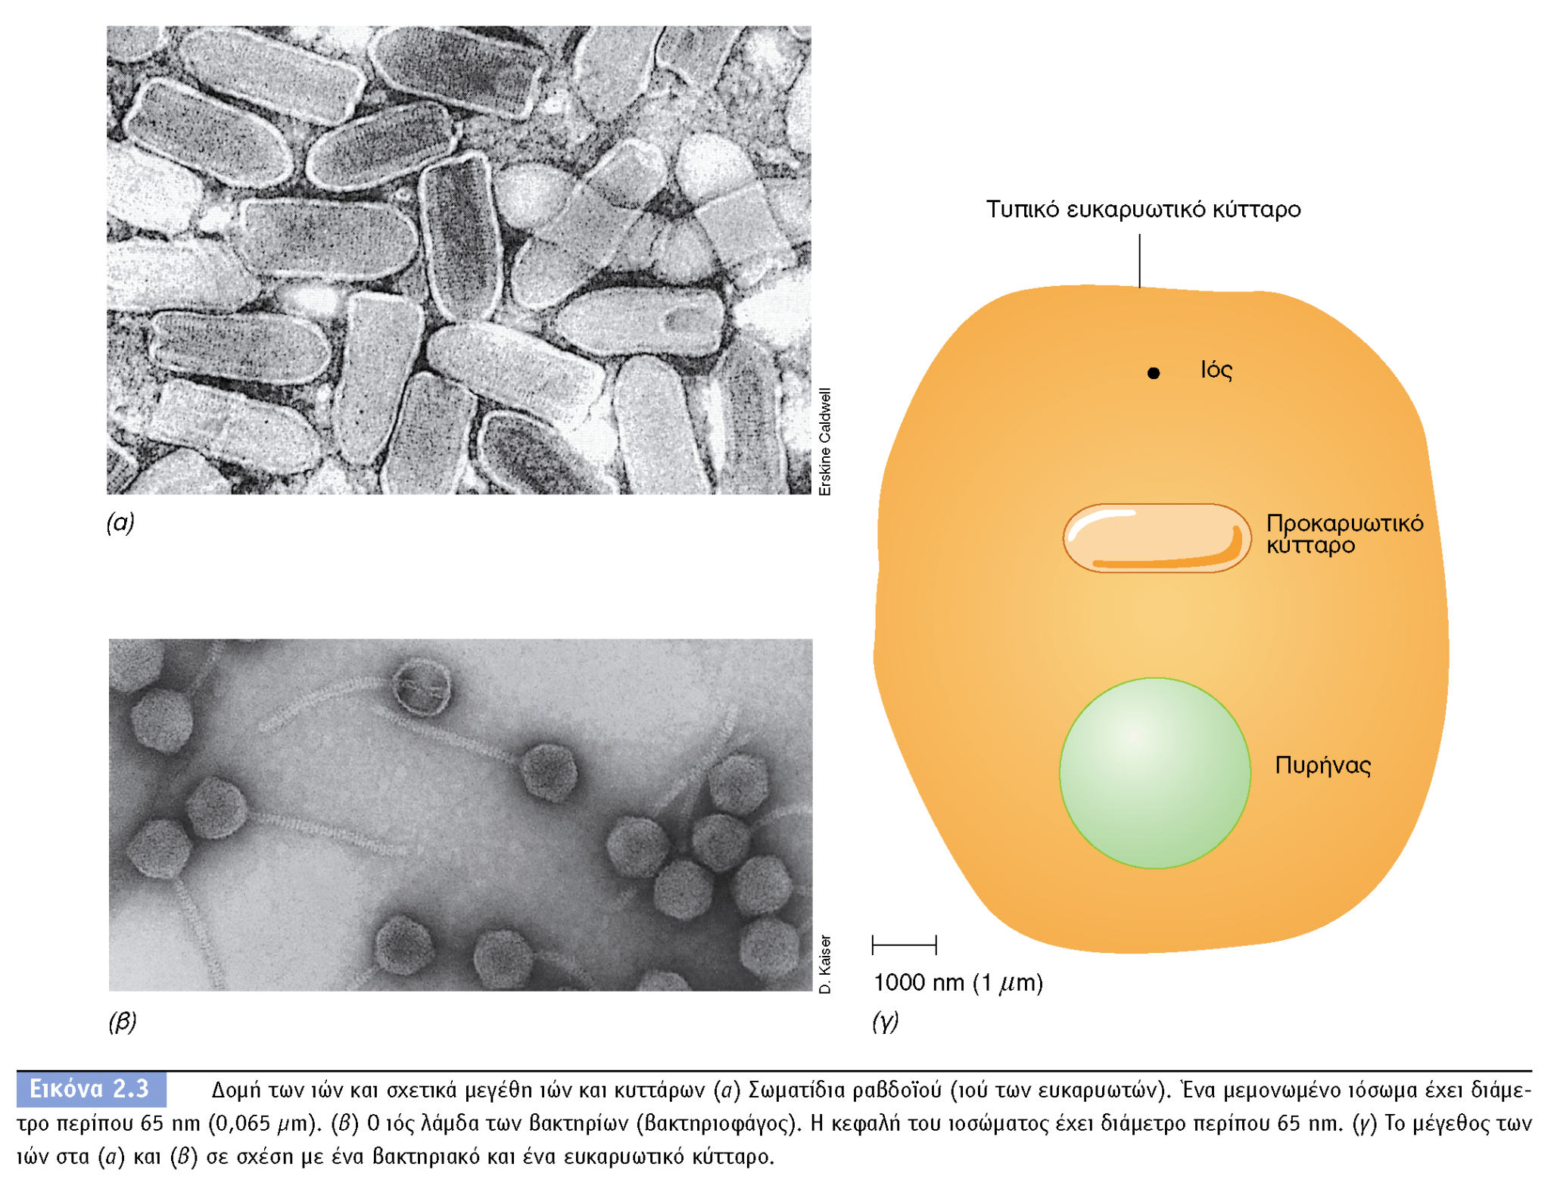
BIOΛOΓIA TΩN MIKPOOPΓANIΣMΩN – ΠANEΠIΣTHMIAKEΣ EKΔOΣEIΣ KPHTHΣ
Σύγκριση μεγέθους μεταξύ ενός βακτηρίου, ενός ευκαρυωτικού κυττάρου και ενός ιού
Ευκαρυωτικό κύτταρο
Φάγος λ (βακτηριοφάγος ιός)
65 nm
προκαρυωτικό κύτταρο

Slide 11
Οι μικροοργανισμοί
Είναι συνήθως µονοκύτταροι οργανισµοί (αποτελούνται από ένα κύτταρο όπως τα βακτήρια και οι ζύμες)
ή κοινοκυτταρικοί χωρίς εγκάρσια τοιχώµατα (όπως κάποιοι νηματοειδείς μύκητες)
ή και πολυκυτταρικοί όπως οι νηματοειδείς μύκητες (μούχλες) χωρίς όµως διαφοροποίηση των κυττάρων για σχηµατισµό οργάνων ή ιστών

Slide 12
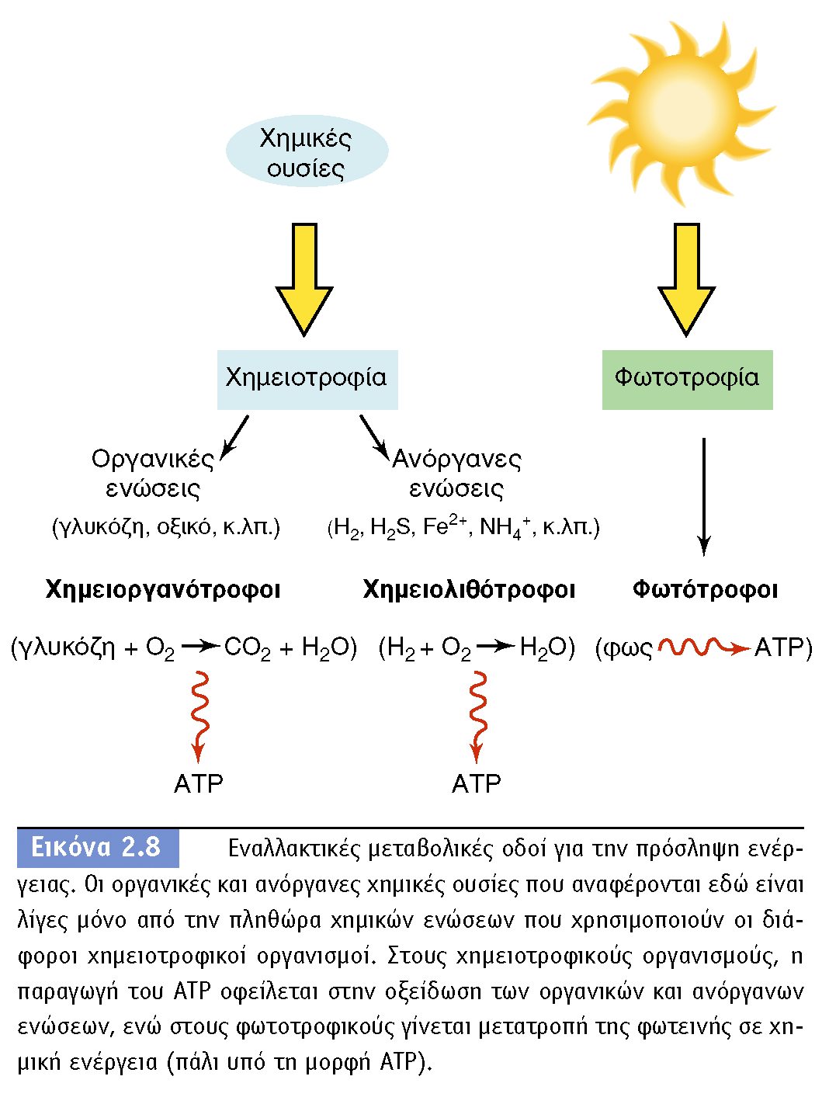
BIOΛOΓIA TΩN MIKPOOPΓANIΣMΩN – ΠANEΠIΣTHMIAKEΣ EKΔOΣEIΣ KPHTHΣ
Ενέργεια από χημικές ουσίες (πχ σάκχαρα)
Οι οργανισμοί κατατάσσονται σε ομάδες και ανάλογα με τον τρόπο πρόσληψης ενέργειας
Ενέργεια από τον ήλιο
χημειότροφοι
φωτότροφοι
χημειοργανότροφοι
χημειολιθότροφοι

Slide 13
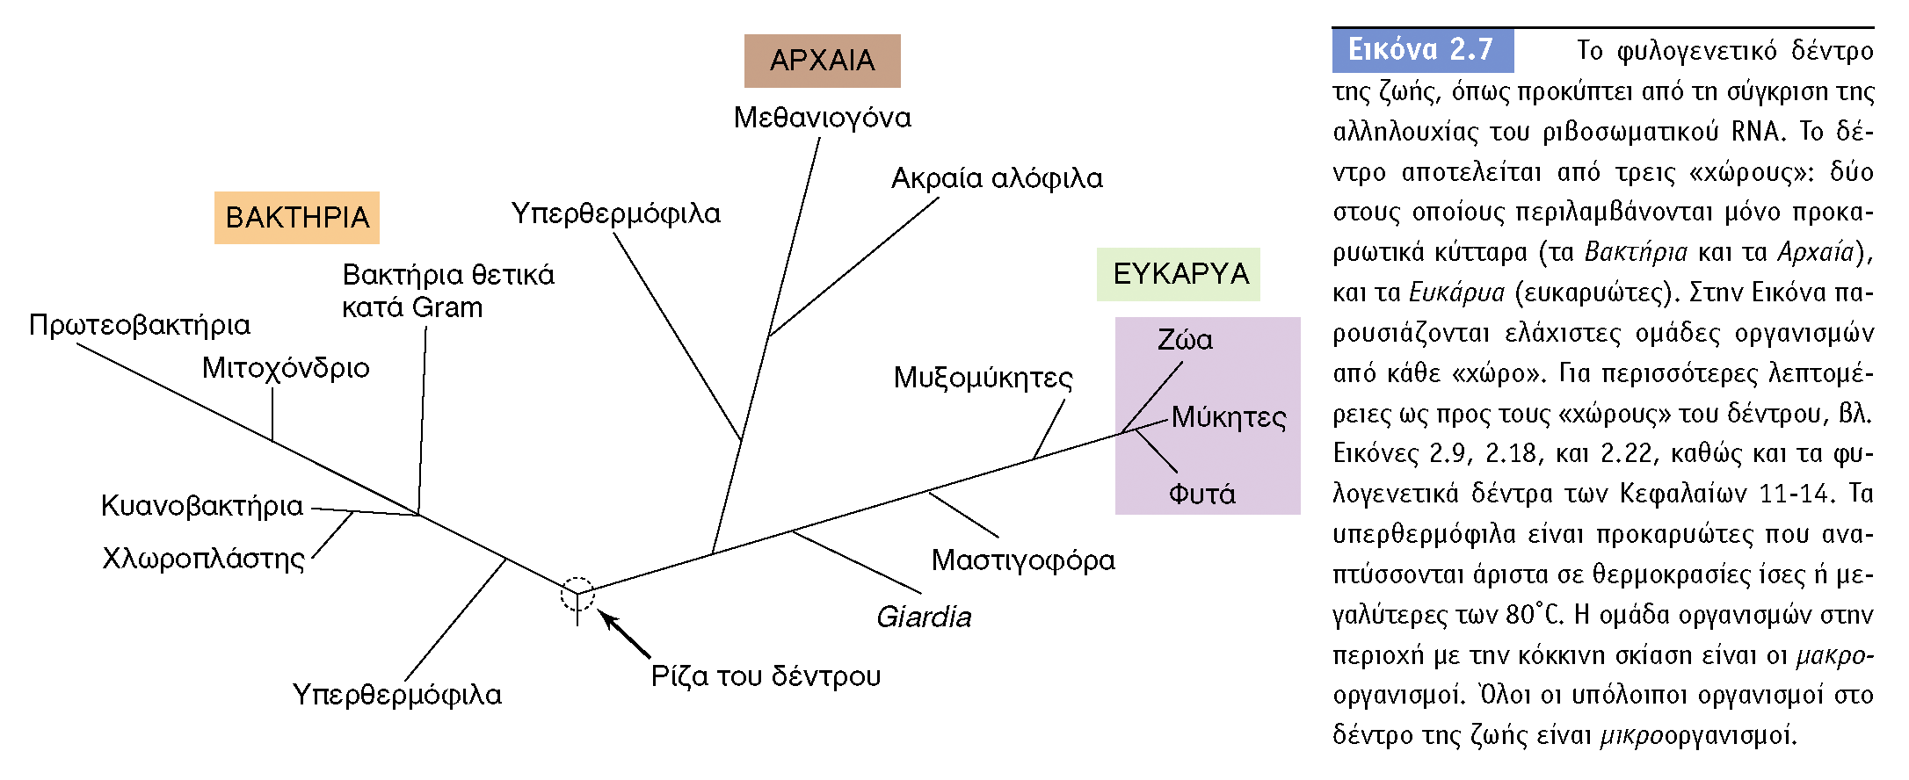
BIOΛOΓIA TΩN MIKPOOPΓANIΣMΩN – ΠANEΠIΣTHMIAKEΣ EKΔOΣEIΣ KPHTHΣ
Οι διάφορες κατηγορίες οργανισμών ταξινομούνται σε ένα «φυλογενετικό δένδρο της ζωής»
Θεωρείται ότι όλοι οι οργανισμοί έχουν προέλθει από έναν κοινό αρχέγονο πρόγονο.

Slide 14
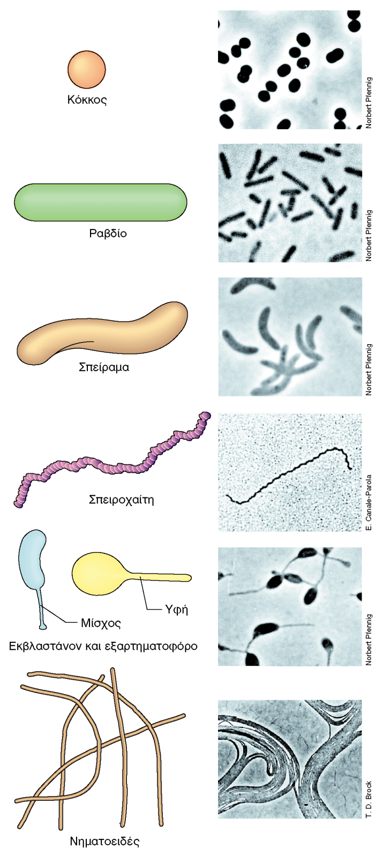
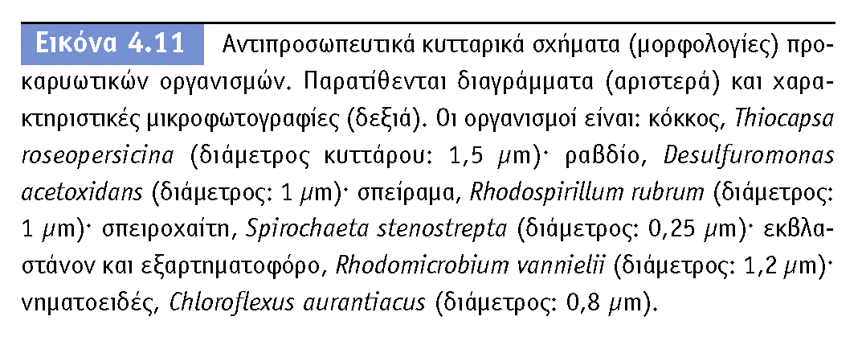
BIOΛOΓIA TΩN MIKPOOPΓANIΣMΩN – ΠANEΠIΣTHMIAKEΣ EKΔOΣEIΣ KPHTHΣ
1. Βακτήρια (προκαρυωτικοί)
Πρόκειται για µικροσκοπικούς µονοκύτταρους οργανισµούς, που πολλαπλασιάζονται µε διαίρεση.
Δεν έχουν διάκριτο κυτταρικό πυρήνα
Εχουν σχήμα σφαιρικό (κόκκοι), ραβδόµορφο ή σπειροειδές.
Τα σφαιρικά διαιρούνται προς κάθε επίπεδο και διακρίνονται σε διπλόκοκκους, τετράκοκκους, στρεπτόκοκκους και σταφυλόκοκκους.
Τα ραβδόµορφα διαιρούνται εγκάρσια και διακρίνονται σε λεπτοτριχοειδή κλωστρίδια (διόγκωση στο µέσο) κεφαλοσπόρια (διόγκωση στο άκρο).
Τα σπειροειδή είναι σαν τα ραβδόµορφα παρουσιάζουν όµως απολήξεις ή ελικοειδή περιστροφή και διακρίνονται σε δονάκια και σπειρύλια.

Slide 15
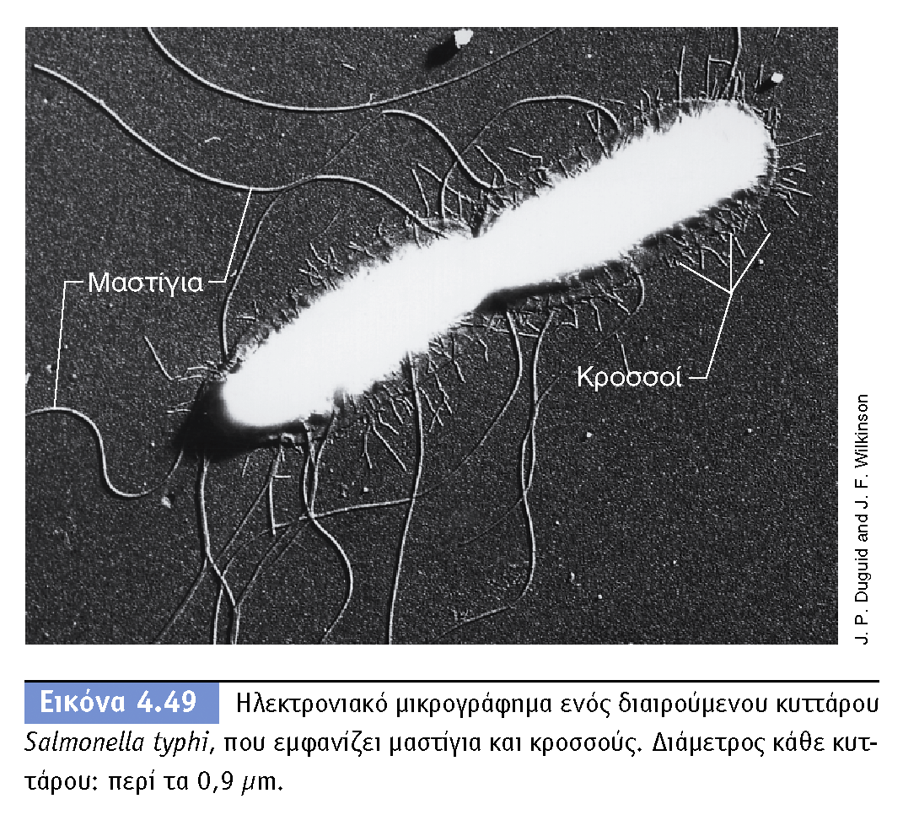
BIOΛOΓIA TΩN MIKPOOPΓANIΣMΩN – ΠANEΠIΣTHMIAKEΣ EKΔOΣEIΣ KPHTHΣ

Slide 16
2. ΜΥΚΗΤΕΣ (fungi) ευκαρυωτικοί οργανισμοί
Πολύ μεγάλη ομάδα ευκαρυωτικών οργανισμών.
Διακρίνονται σε:
Νηματοειδείς μύκητες (ή υφομύκητες ή μούχλες, molds, filamentous fungi)
Ζυμομύκητες (yeasts)
Μανιτάρια

Slide 17
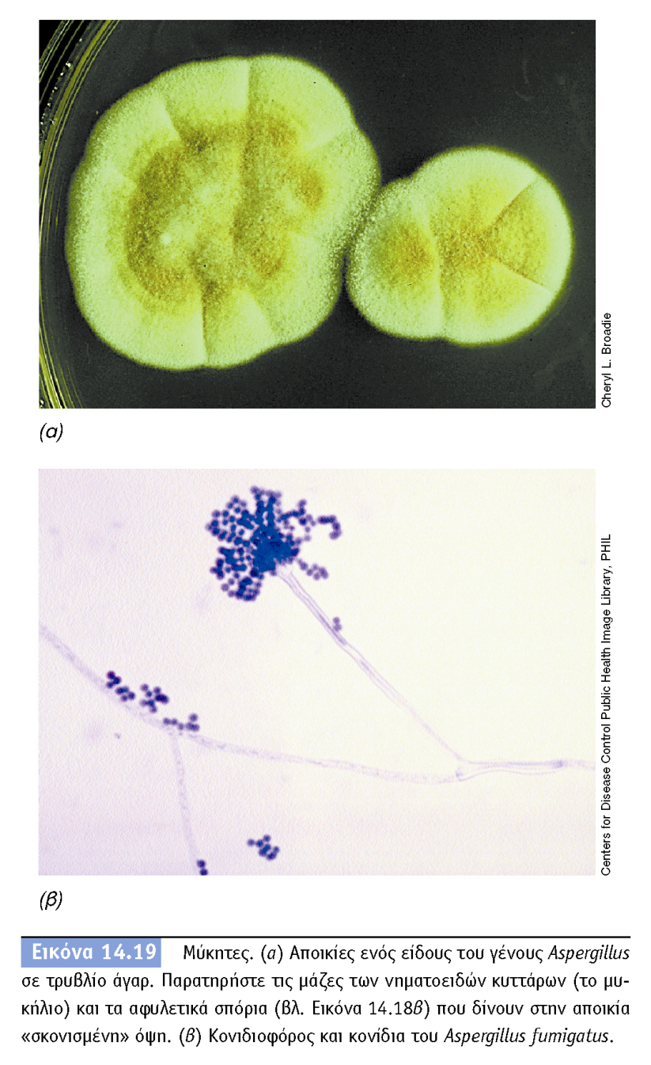
2^{α}. Νηματοειδείς µύκητες (Μούχλες)
Είναι πολυκύτταροι µικροοργανισµοί νηµατοειδούς µορφής.
Αποτελούνται από ένα βλαστικό κι ένα καρποφόρο µέρος.
Το βλαστικό µέρος περιλαµβάνει διακλαδωµένα νηµατοειδή κύτταρα (νηµατώδη υφή) που σχηµατίζουν µυκήλια.
Το καρποφόρο µέρος αποτελεί µια νηµατώδη υφή που σχηµατίζει σπόρια (κονιδιοφόρος).
Μύκητες του γένους Aspergillus

Slide 18
BIOΛOΓIA TΩN MIKPOOPΓANIΣMΩN – ΠANEΠIΣTHMIAKEΣ EKΔOΣEIΣ KPHTHΣ
2β. Ζυµοµύκητες (Ζύμες)
Πρόκειται για μονοκύτταρους µικροοργανισµούς.
Το µέγεθος τους ποικίλλει από 2-8 µm, ενώ ο πολλαπλασιασµός τους γίνεται µε εκβλάστηση, διχοτόµηση (σχιζοµύκητες) ή σπορογονία (δυσµενείς συνθήκες).
Μπορεί να είναι σπορογόνοι ή και άσποροι

Slide 19
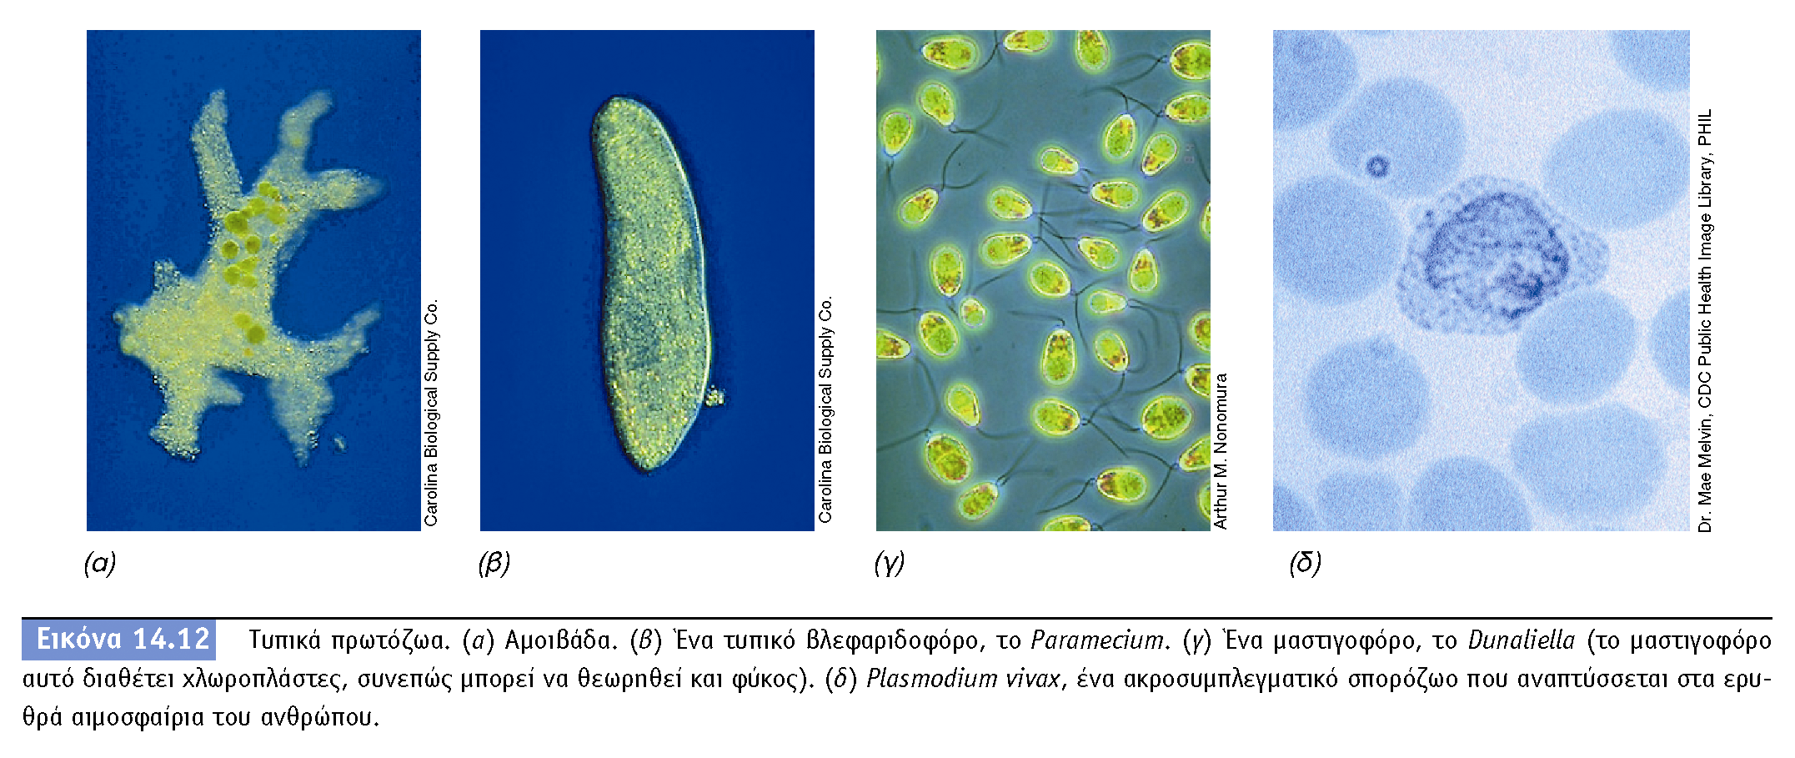
BIOΛOΓIA TΩN MIKPOOPΓANIΣMΩN – ΠANEΠIΣTHMIAKEΣ EKΔOΣEIΣ KPHTHΣ
3. ΠΡΩΤΙΣΤΑ (Ευκαρυωτικά)
Στην κατηγορία αυτή ανήκουν τα παράσιτα
αμοιβάδα
Μαστιγοφόρο
Paramecium (βλεφαριδοφόρο)
Plasmodium vivax (σπορόζωο)

Slide 20
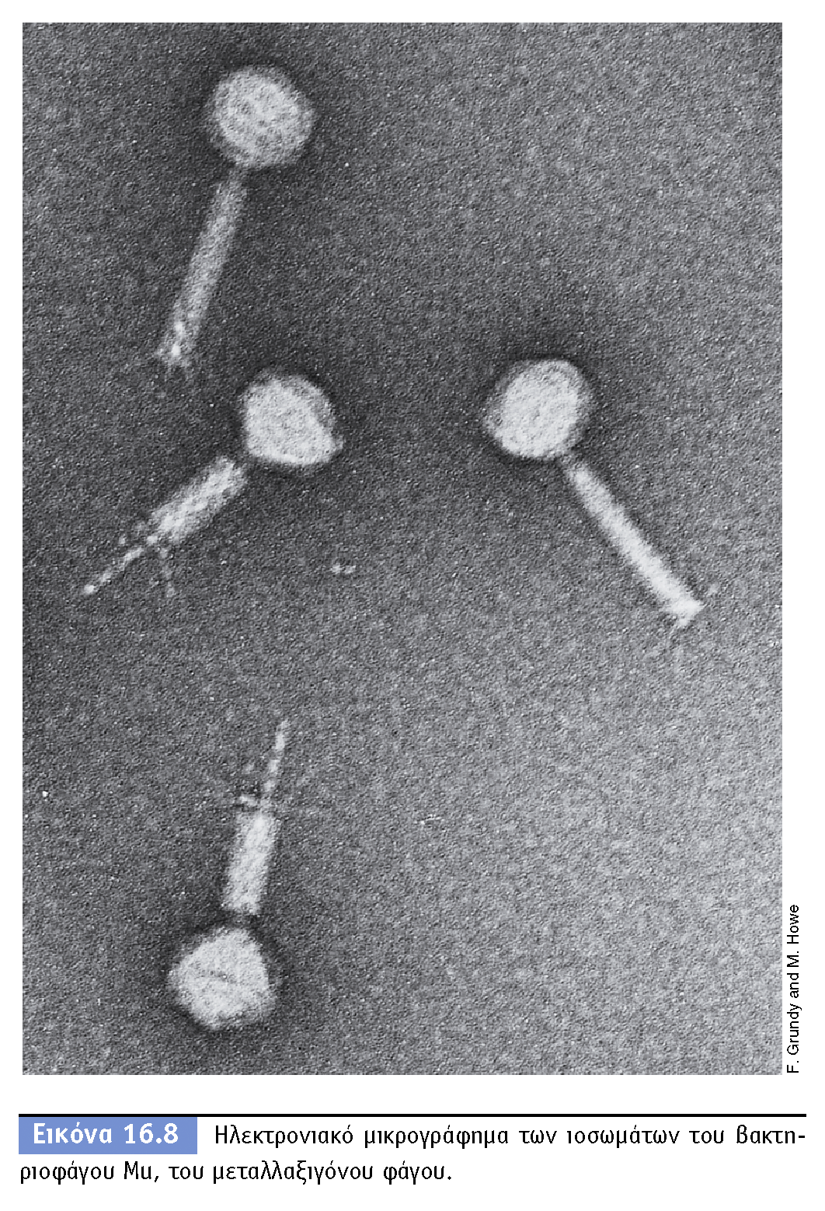
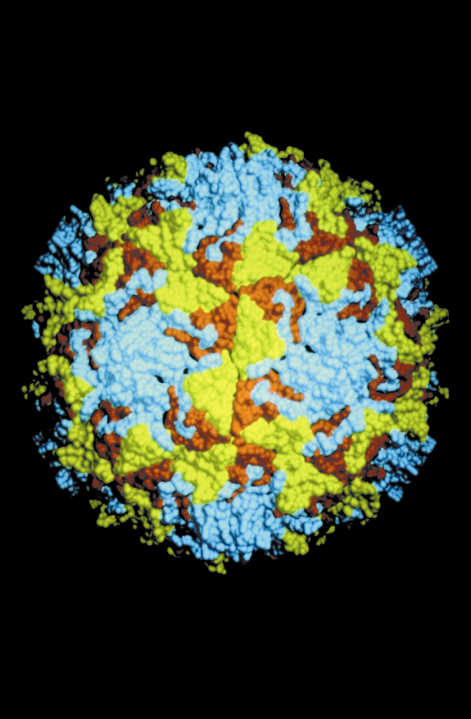
BIOΛOΓIA TΩN MIKPOOPΓANIΣMΩN – ΠANEΠIΣTHMIAKEΣ EKΔOΣEIΣ KPHTHΣ
4. ΙΟΙ
Οι ιοί είναι ενδοκυτταρικά παράσιτα
Οι ιοί προσβάλλουν κάθε τύπο οργανισμού από τα βακτήρια μέχρι τον άνθρωπο.

Slide 21
Η μικροβιολογία Τροφίμων και Ποτών ασχολείται κυρίως με μικροοργανισμούς που μπορεί να είναι:
Ωφέλιμοι (παράγουν χρήσιμες ουσίες όπως η αλκοόλη)
Αλλοιωγόνοι (αλλοιώνουν την ποιότητα των τροφίμων ή ποτών)
Παθογόνοι (προκαλούν λοίμωξη)
ΕΠΙΘΥΜΗΤΟΙ ΜΙΚΡΟΟΡΓΑΝΙΣΜΟΙ
ΑΝΕΠΙΘΥΜΗΤΟΙ ΜΙΚΡΟΟΡΓΑΝΙΣΜΟΙ

